Slide 1
O uso de metodologias ativas como estratégia para a melhoria de aprendizagem
Prof. Dr. Carlos Cyrne
Out. 2017
cyrne@univates.br

Slide 2

A sala de aula de “hoje”:
Corpos presentes
e
mentes ausentes
A universidade terá de rever:
  o conceito de aula
  a abordagem pedagógica
  as formas de aprendizagem e ensino

Slide 3
Esta aprendizagem deve considerar
a necessidade de:
Inovar pedagogicamente e transpor os limites da sala de aula
Superar o disciplinar
Superar a transmissão unidirecional de conhecimentos
Diversificar os percursos formativos
Flexibilizar os currículos
Construção de competências para mobilizar conhecimentos complexos e o agir na incerteza

Slide 4

Considerar o fenômeno das Redes Sociais
El

Slide 5
Considerar “novas” metodologias:
Aprendizagem Baseada em Problemas
Aprendizagem Baseada em Projetos
Aprendizagem Baseada em Jogos
Estudo de Casos
Aprendizagem Baseada em Times
Ensino por Pares
Sala de Aula Invertida

Slide 6
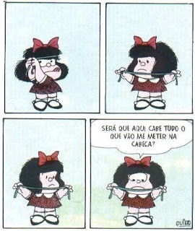
Um novo aluno?

Slide 7
O aluno: o que quer?
Mais liberdade e autonomia
Ensino personalizado, colaborativo e em rede
Com conteúdos relacionados ao mundo real
Quer sentir-se motivado e conectado com as novas tecnologias
Quer ser produtor de conhecimento e não um ouvinte passivo de aulas expositivas

Slide 8
Um novo Professor?

Slide 9
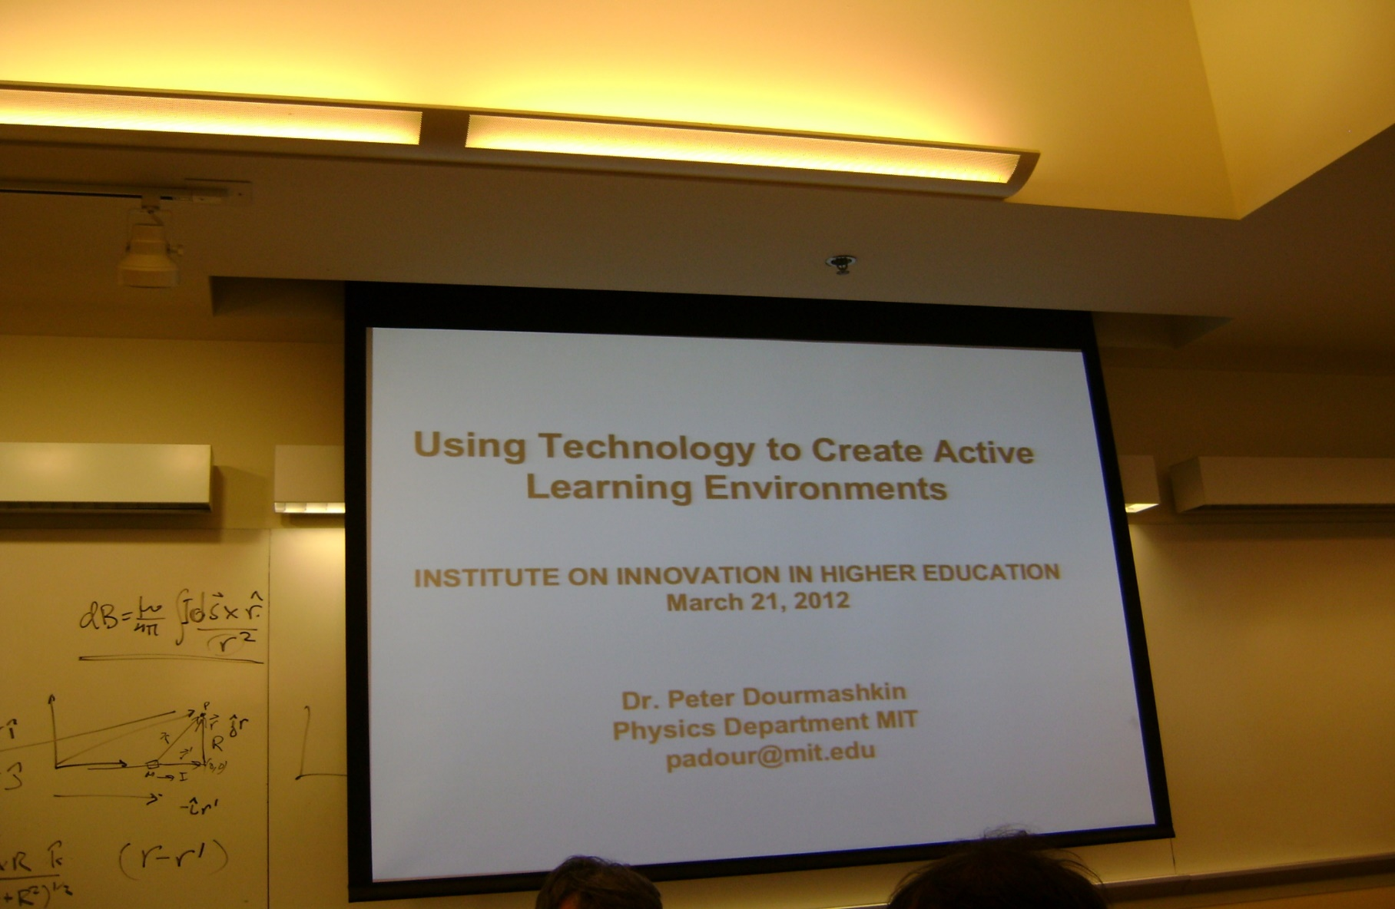
Novas metodologias?

Slide 10
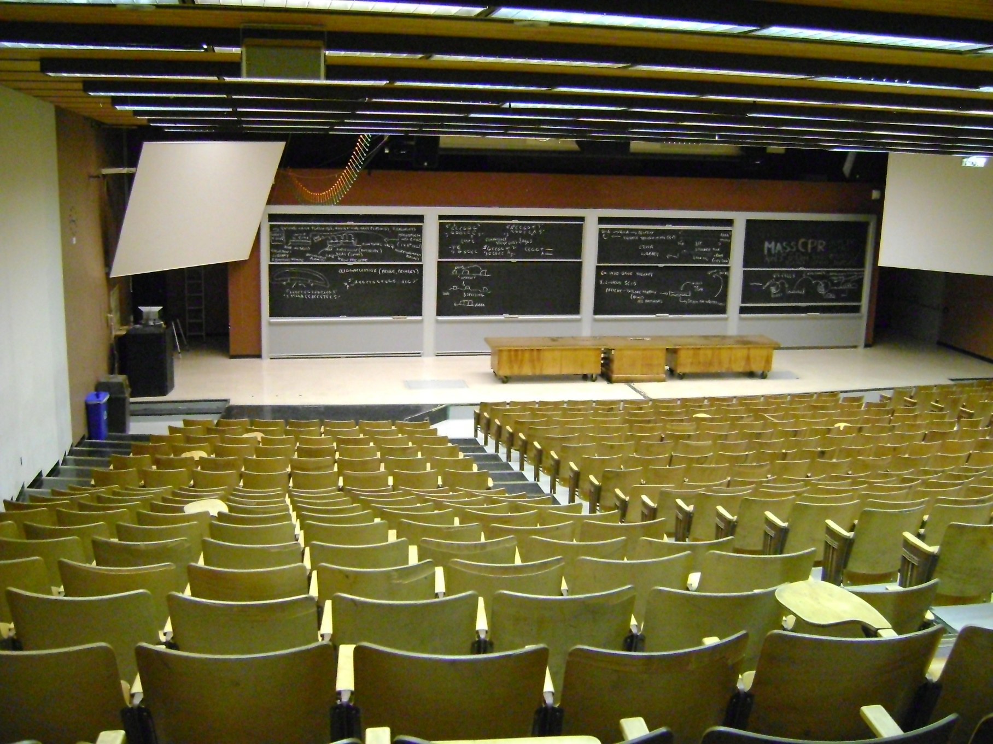

Slide 11
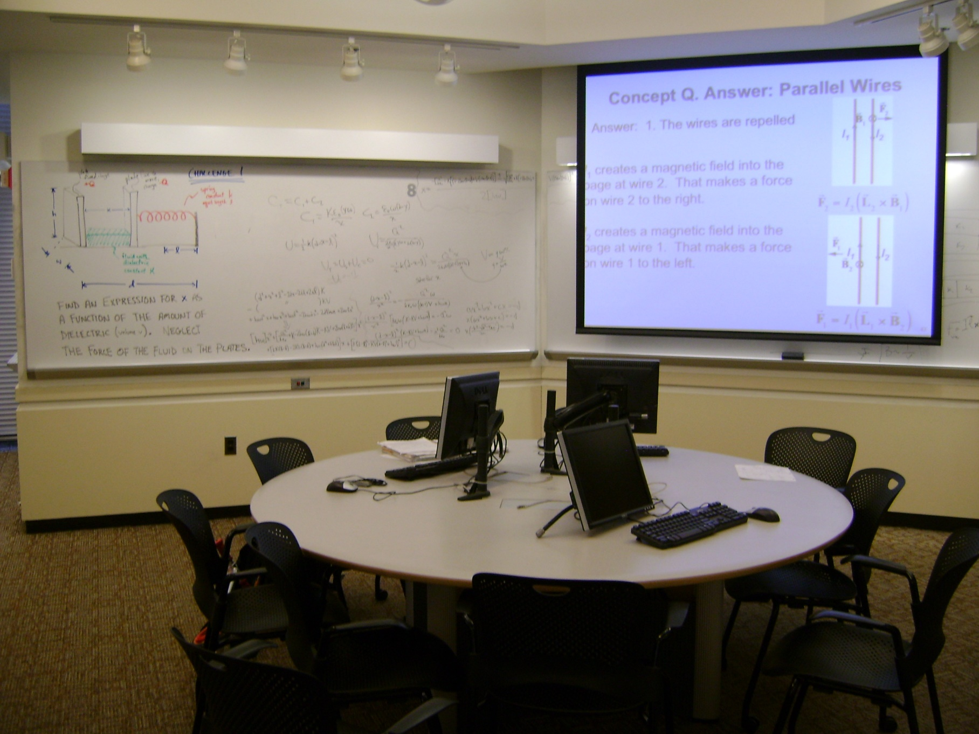

Slide 12
Universidade do Vale do Taquari Univates
Centro Universitário
UNIVATES Lajeado-RS

Slide 13
Espaços na Univates

Slide 14
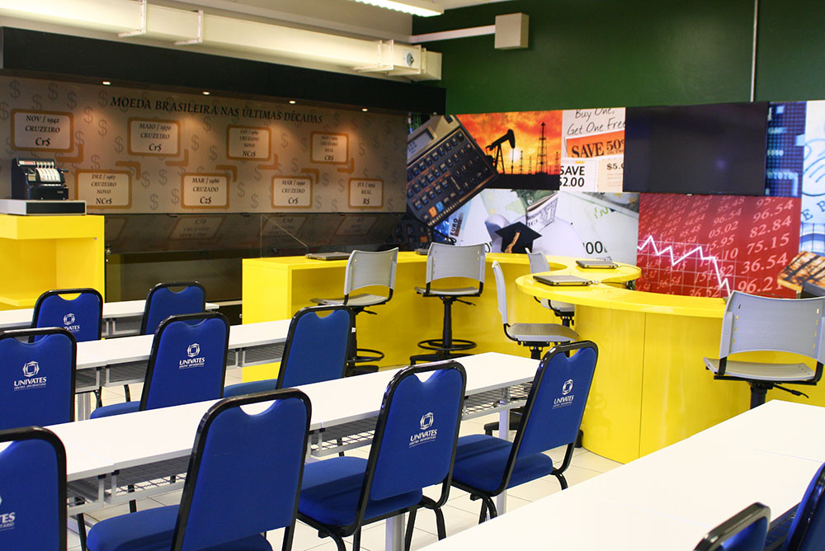
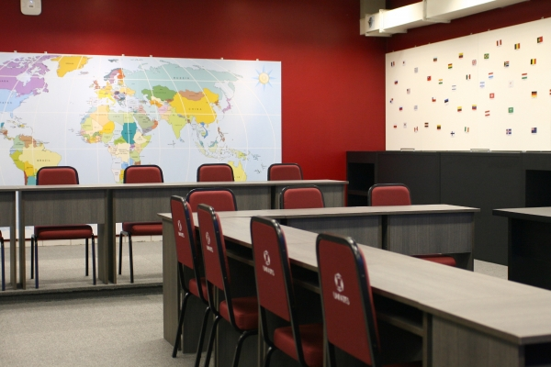
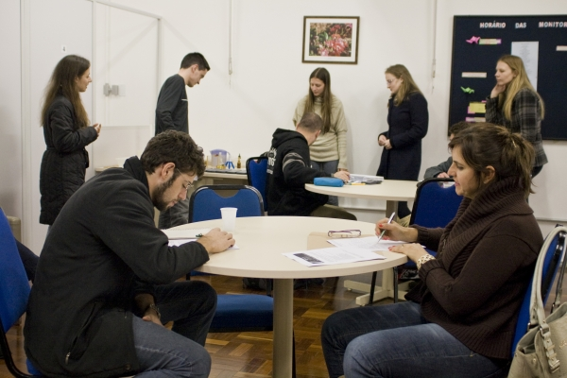

Slide 15
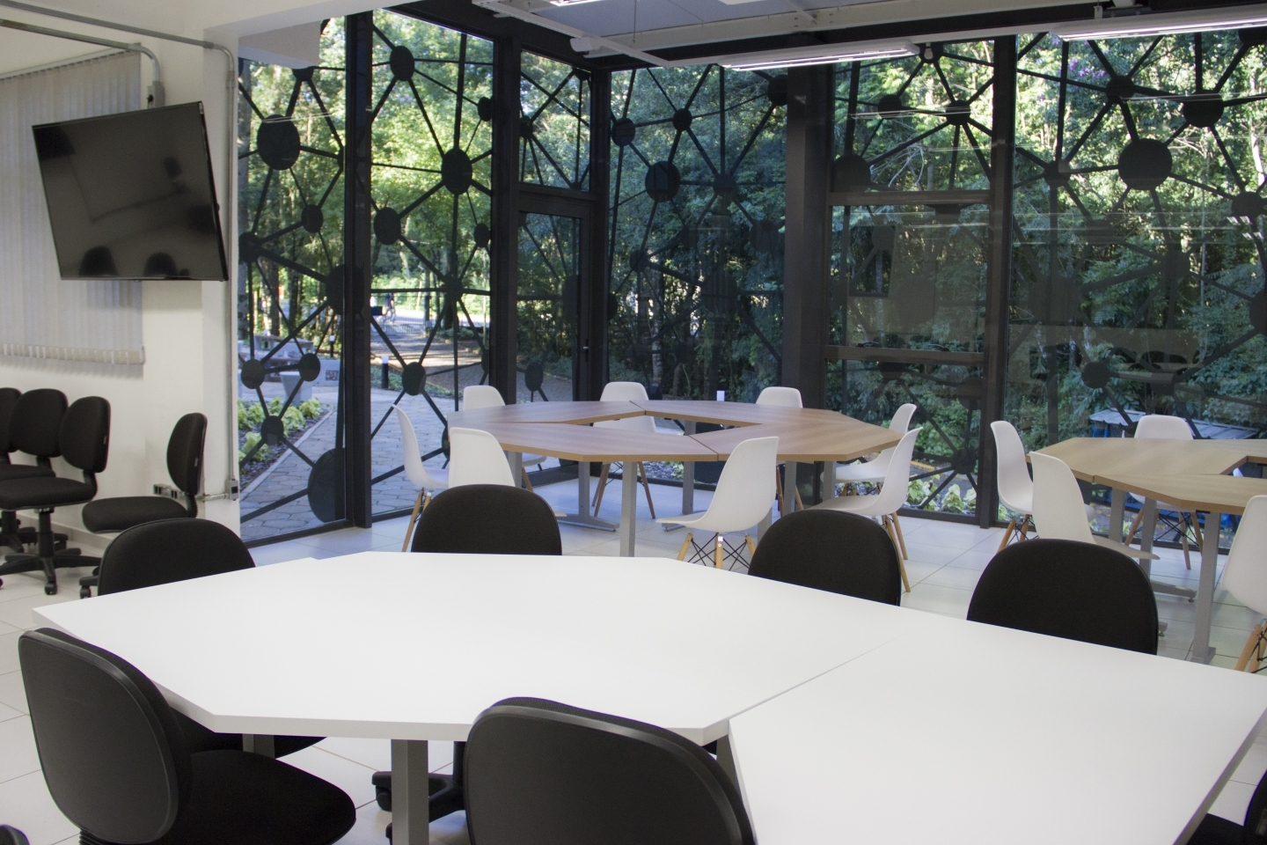

Slide 16

Ações institucionais inspiradoras
PROJETO QUALIFICA (Metodologias Ativas
(Projetos de Qualificação por Centro)
PROGRAMA DE QUALIFICAÇÃO DOCENTE
(Metodologias Inovadoras, Tecnologias, …)
GOOGLE FOR EDUCATION
(Sala de Aula e Administrativo)
Certificação Google For Education
FORMAÇÃO TUTORIAL
(Cursos da área da Saúde)
2013 → 2014
2014 → 2015
2015
2016
2017

Slide 17
Qualificação dos Docentes
OFICINAS
  Metodologias Ativas
  Relato de experiência: metodologias ativas - o uso de Mapas Conceituais
  Metodologias ativas - problematização
  Metodologias ativas no curso de Nutrição: relatos de experiências I e II
  Práticas de ensino em metodologias ativas I e II
,,,

Slide 18
FÓRUNS
  Metodologias Ativas no Ensino de Graduação
  (Re)pensando a formação em saúde, metodologias ativas de ensino e de aprendizagem e o perfil do egresso dos cursos da saúde da Univates
  Active Learning – Metodologias ativas aplicadas ao Curso de Direito
  Metodologias Inovadoras para a Aprendizagem Ativa e Avaliação
PALESTRAS
  Metodologias ativas: desafios e possibilidades
  Metodologias Ativas no Ensino Superior
TOTAL de participações de professores: 518

Slide 19
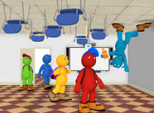
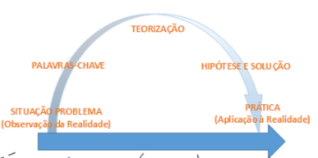



Metodologias Aplicadas
Sala de Aula Invertida
Arco de Maguerez
Writting Across the Curriculum
Peer-Based Learning
Problematização

Slide 20
Aplicação na Disciplina de
Redes de Computadores

Slide 21
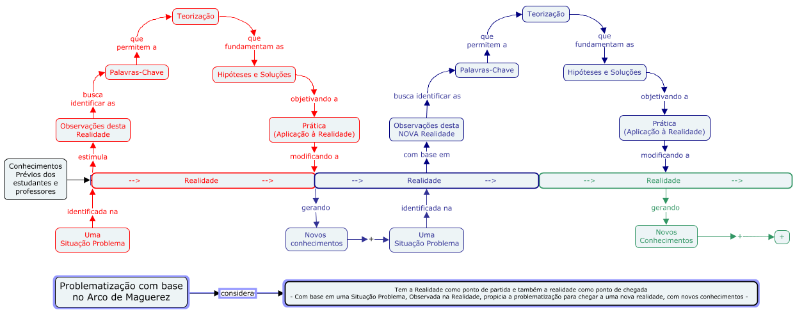
Base nas 5 etapas do Arco de Maguerez

Slide 22
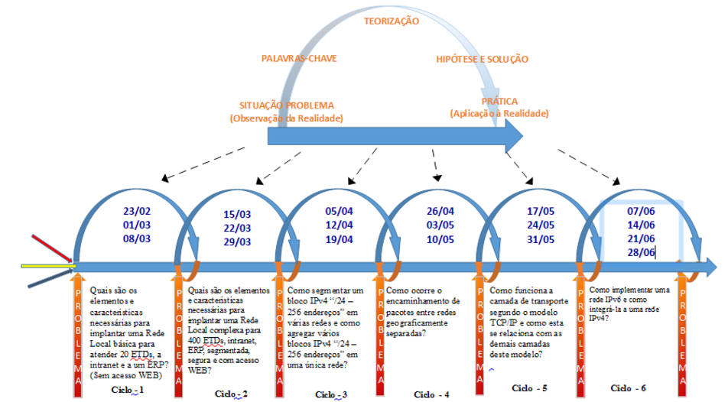
Pesquisa e produção colaborativa (WAC)
Destacar os elementos mais relevantes(Peer Instruction)
Simulação, testes e avaliação das hipóteses
Compreender o problema e como ele afeta a realidade
Problematização
Aplicar e validar a solução definida por cada grupo
Na Prática...

Slide 23
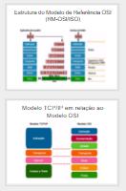
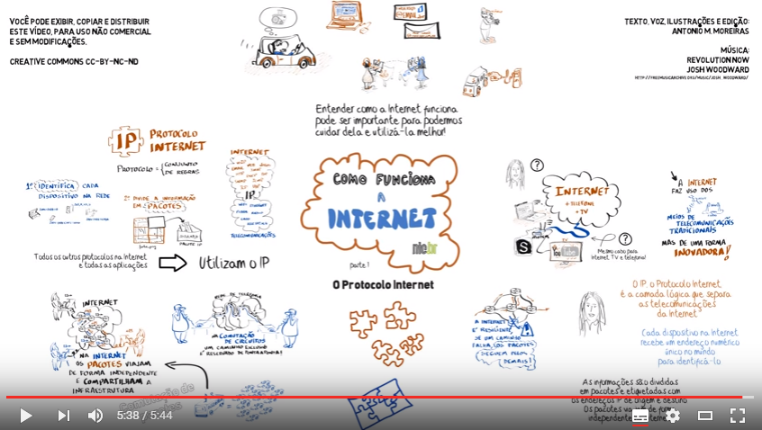
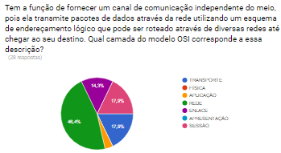
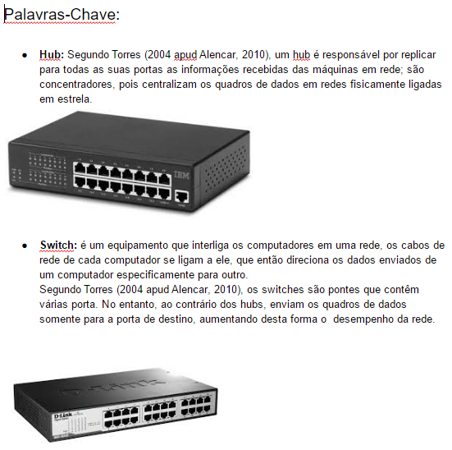
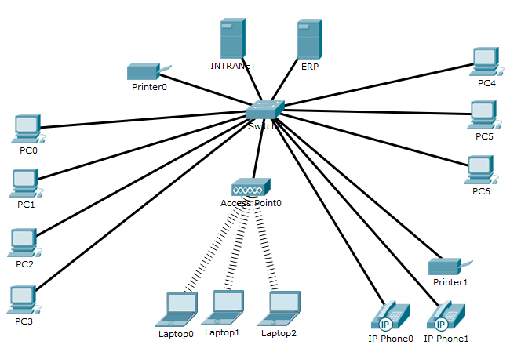
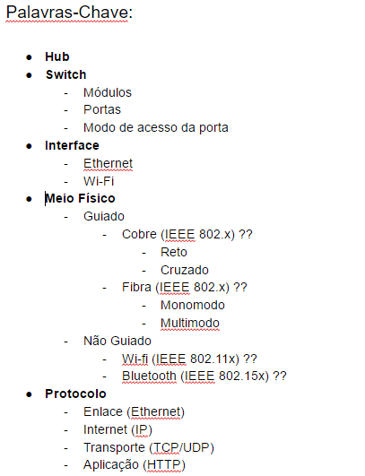
Avaliação dos conhecimentos prévios
Vídeos curtos
+
+
Apresentações curtas
Teorização (Palavras-Chave)
Hipóteses e soluções
PROBLEMATIZAÇÃO

Slide 24
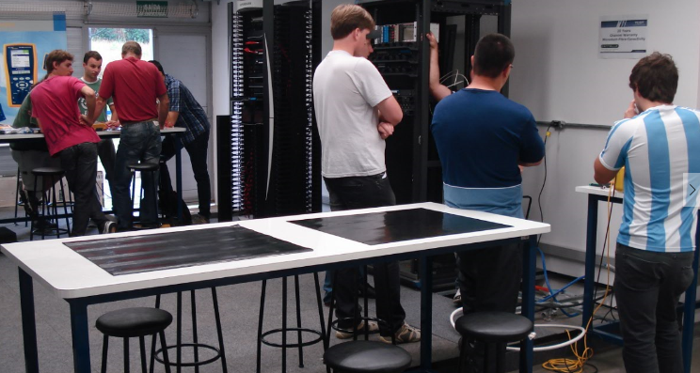
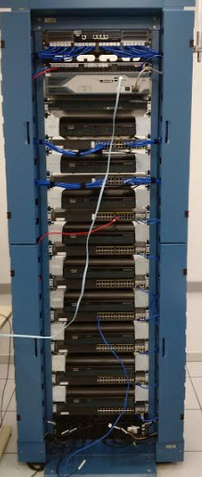
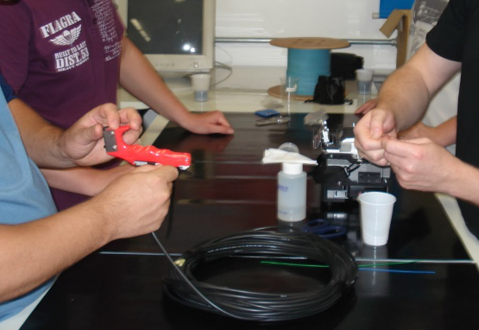
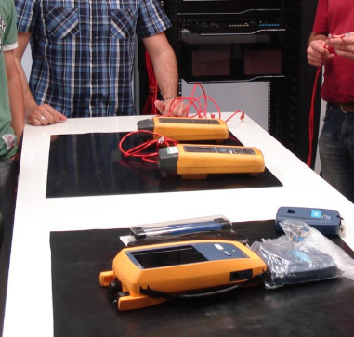
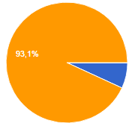
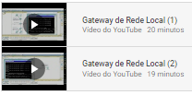
PRÁTICA...
Aplicar e validar as hipóteses de solução

Slide 25
Aplicação na disciplina de Logística

Slide 29
Rotação de estações
Pesquisar e assistir a um vídeo sobre logística
Elaborar um conceito para logística
Criar um infográfico representando o conceito de logística
Definir as diferenças entre logística e gestão da cadeia de suprimentos
Avaliar em que nível de gestão estão as empresas do Vale do Taquari
Produção de vídeo
Dada a temática cada aluno produziu um vídeo de até três minutos
Rede DGP 2017\Confiança Yasser, Professor Cyrne.mp4

Slide 30
Aplicação no estágio do curso de Design em parceria com a empresa Mercur

Slide 31
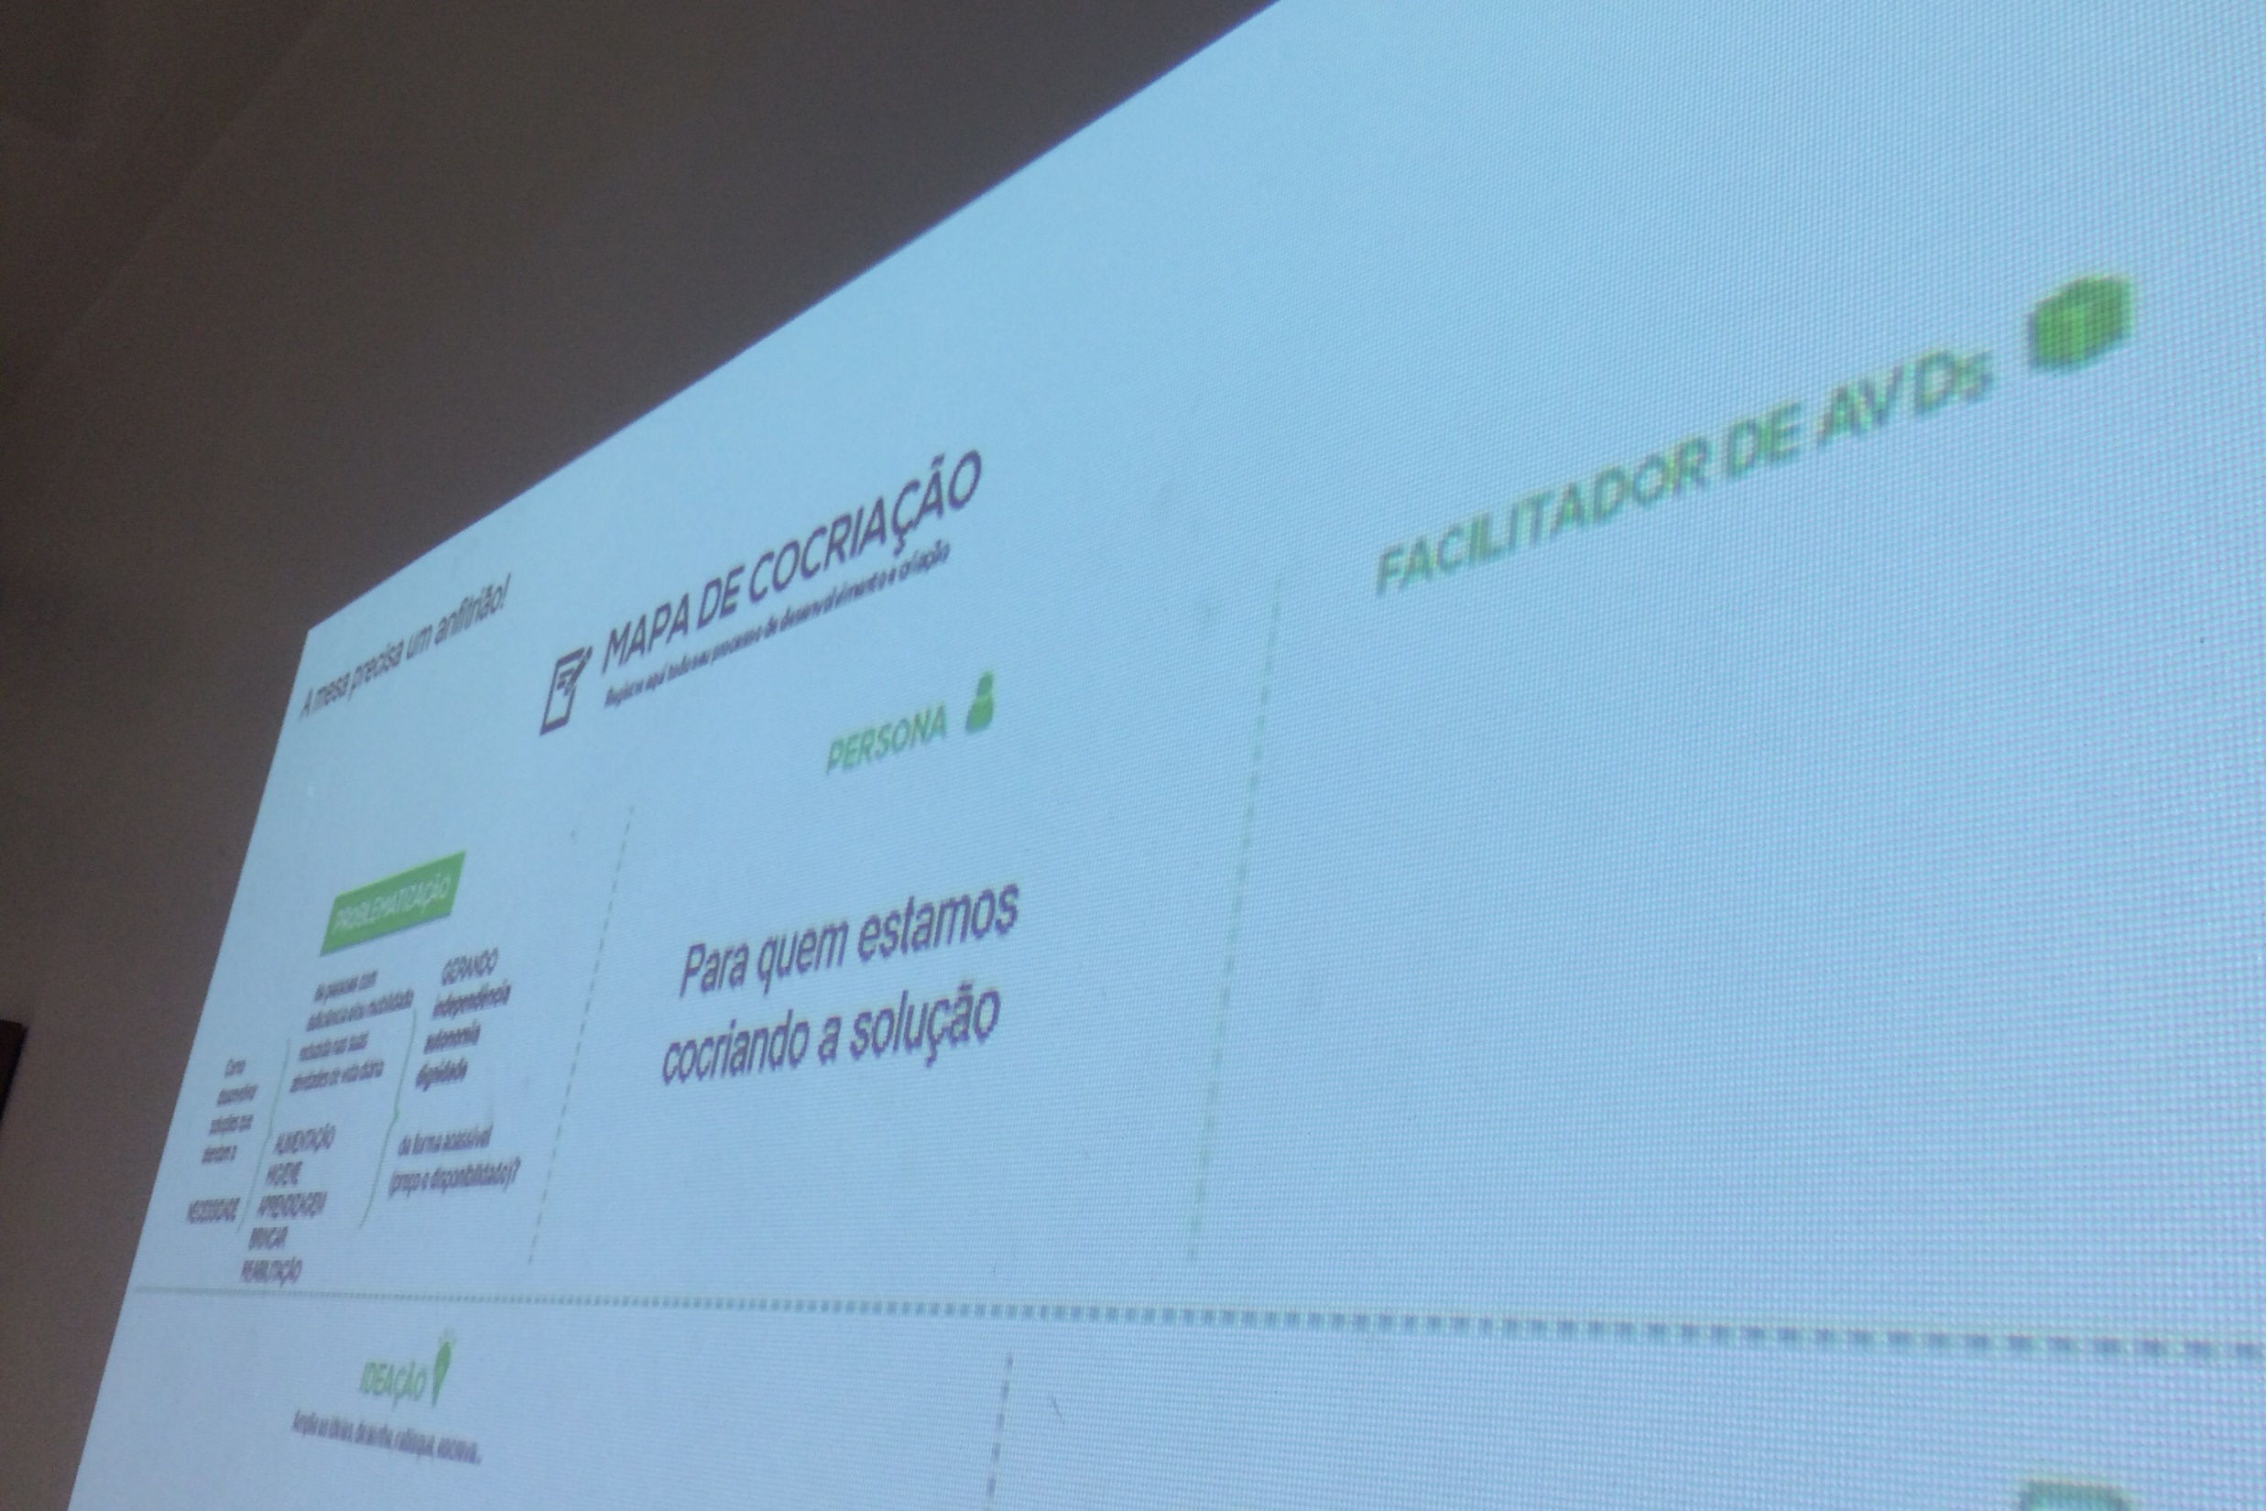

Slide 32
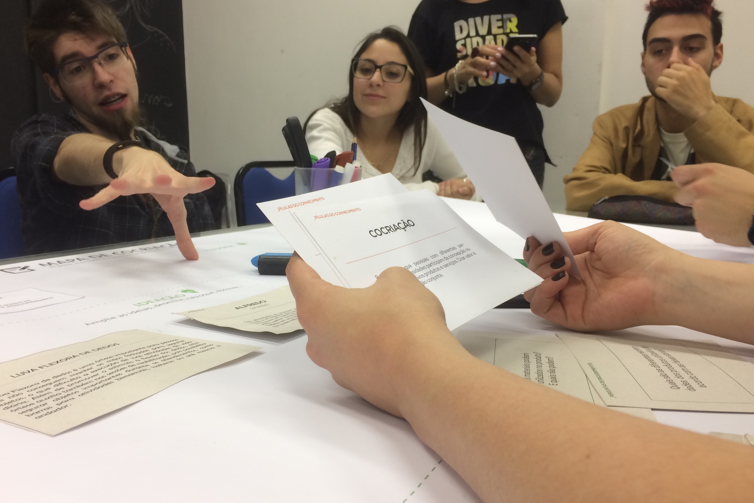

Slide 33
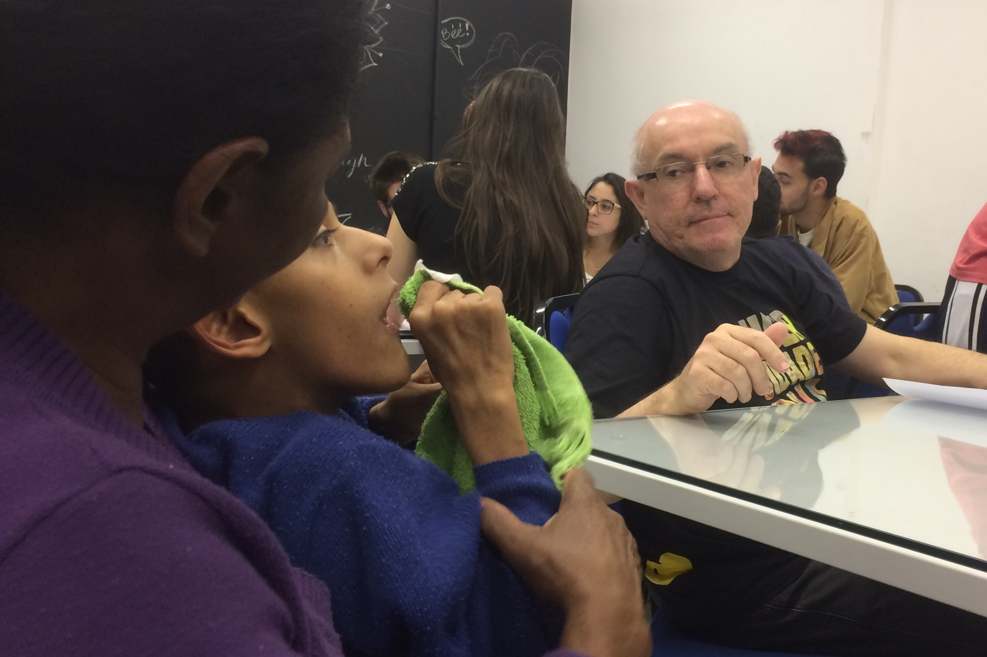

Slide 34
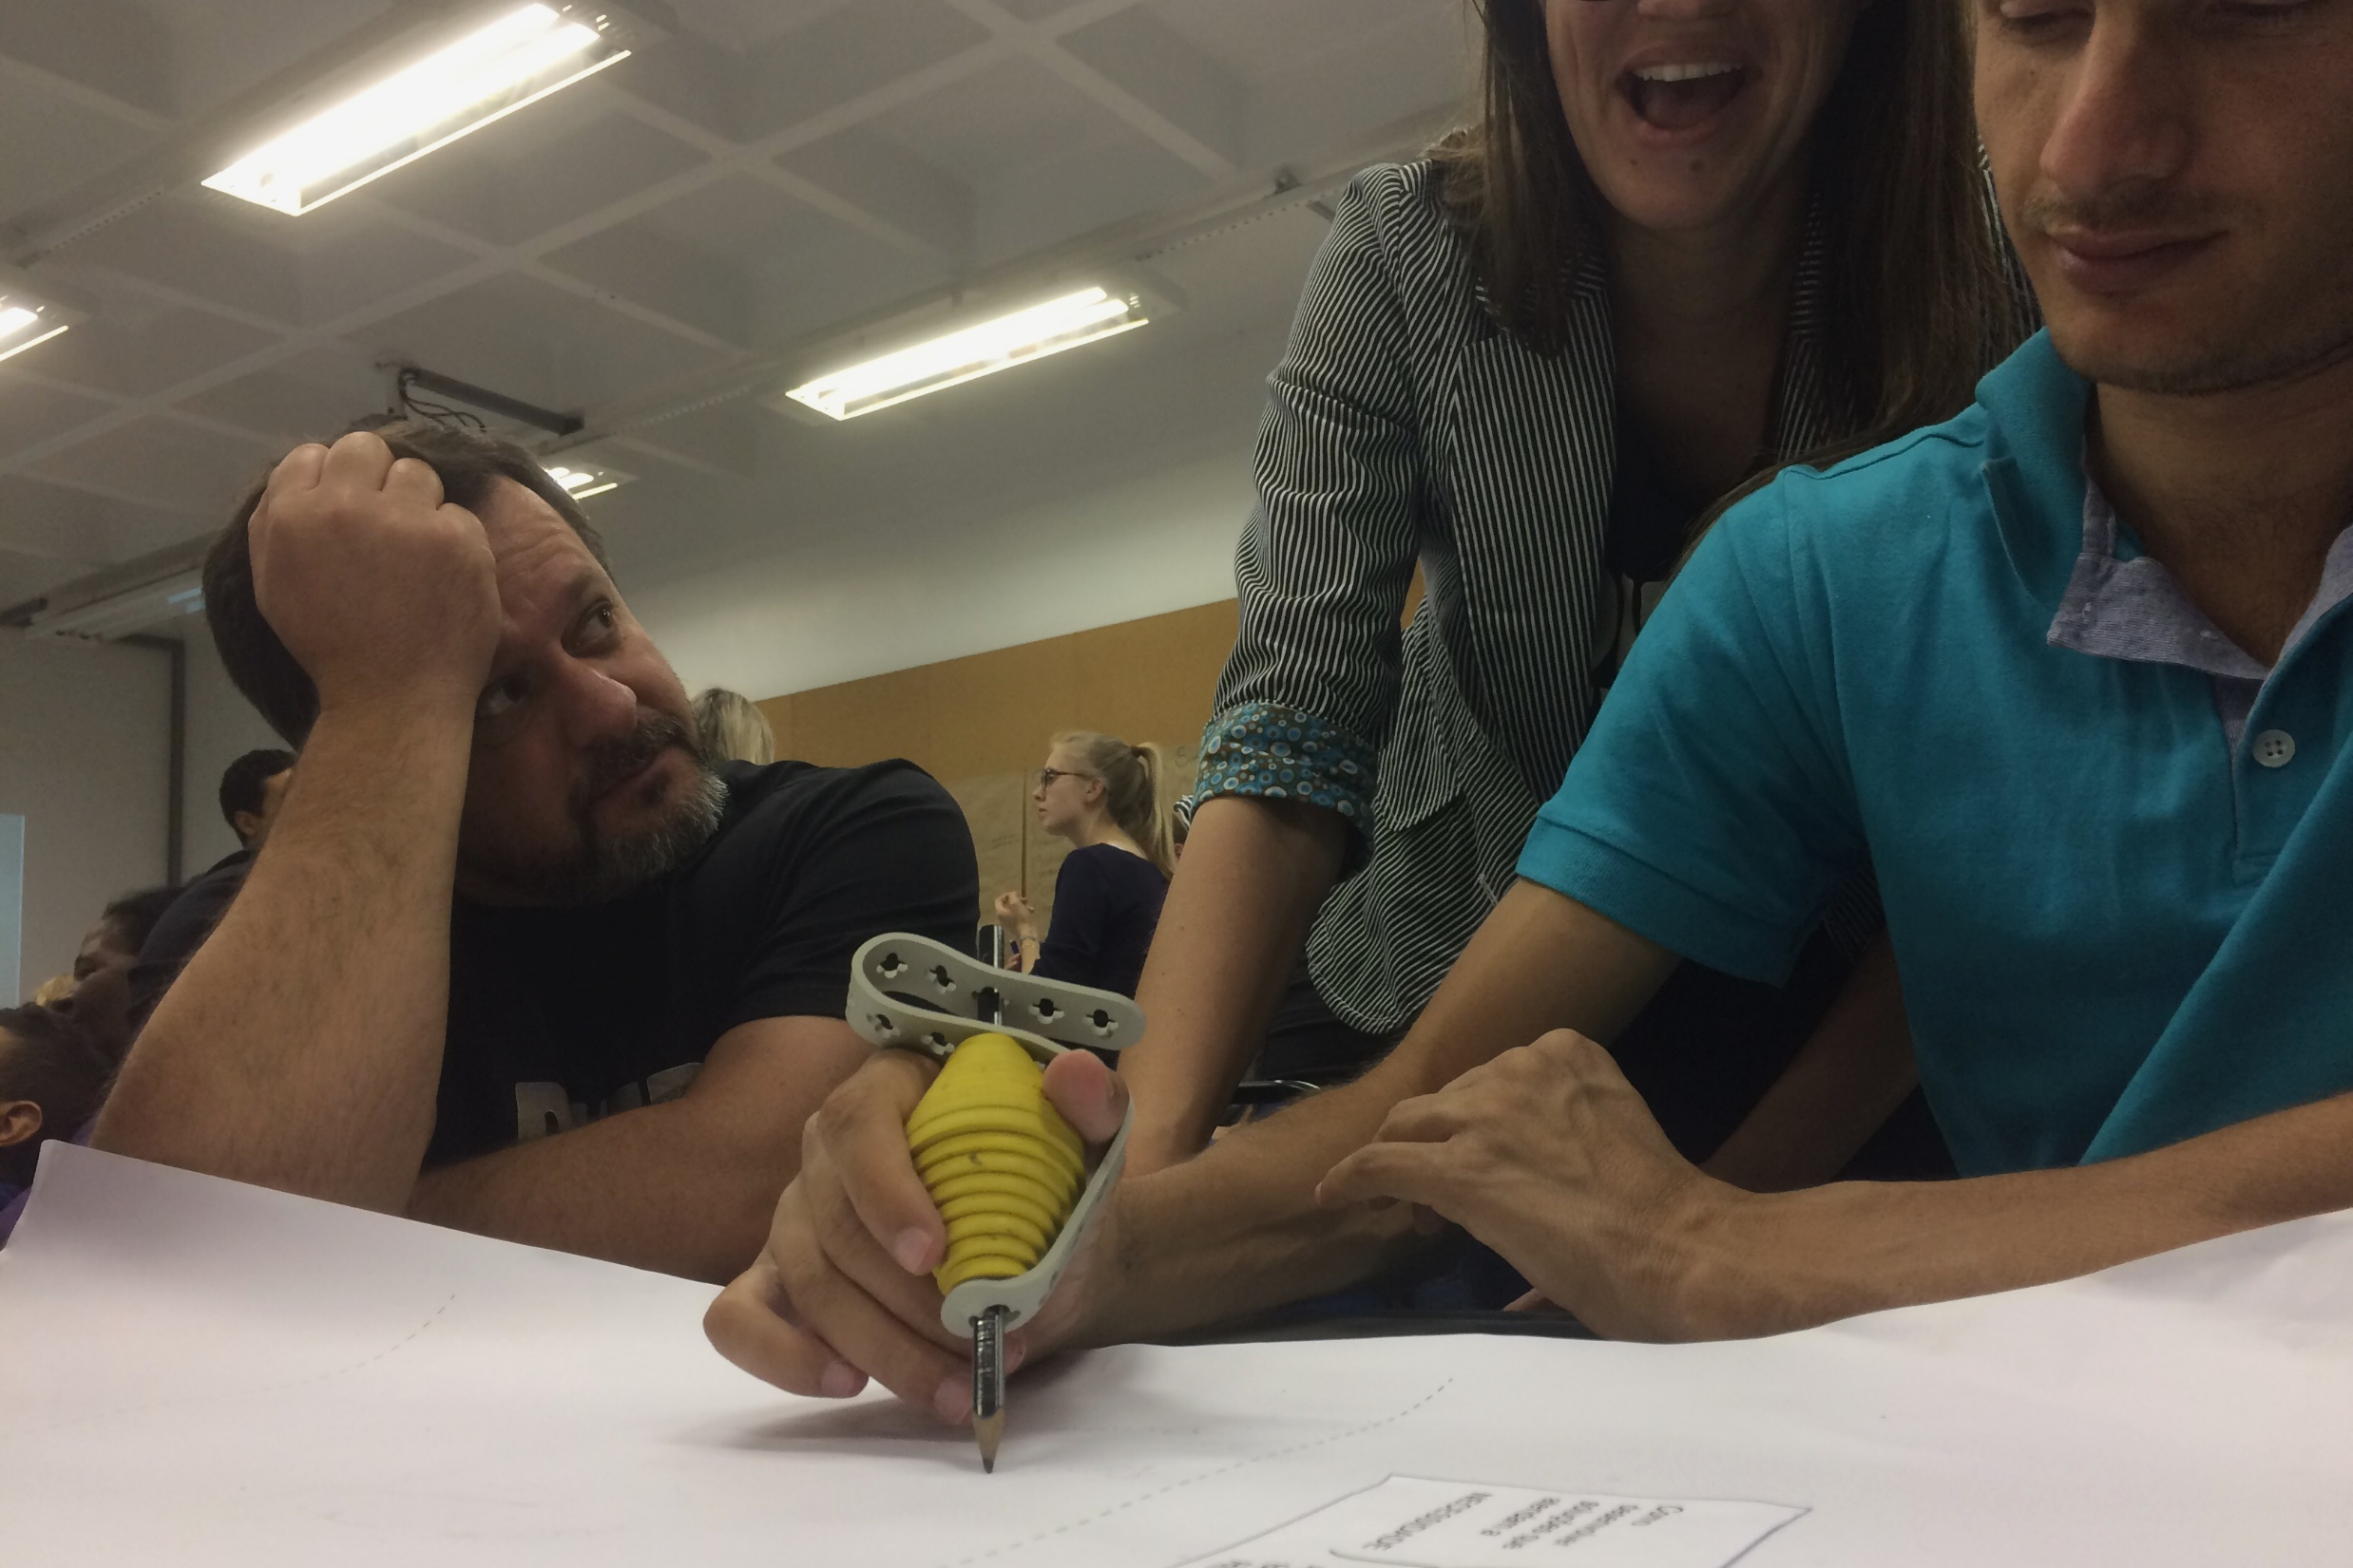

Slide 35
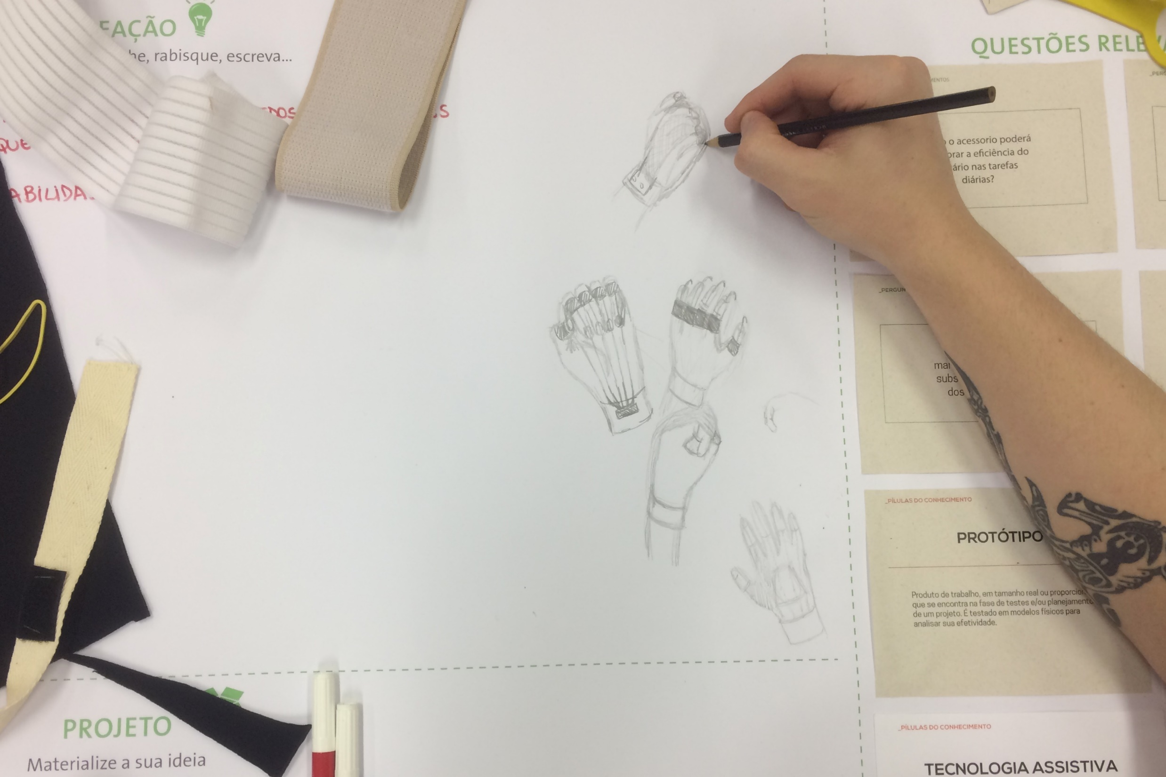

Slide 36
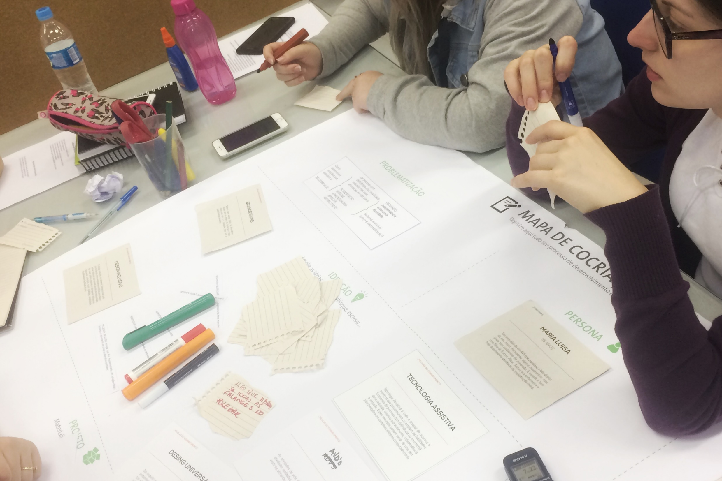

Slide 37
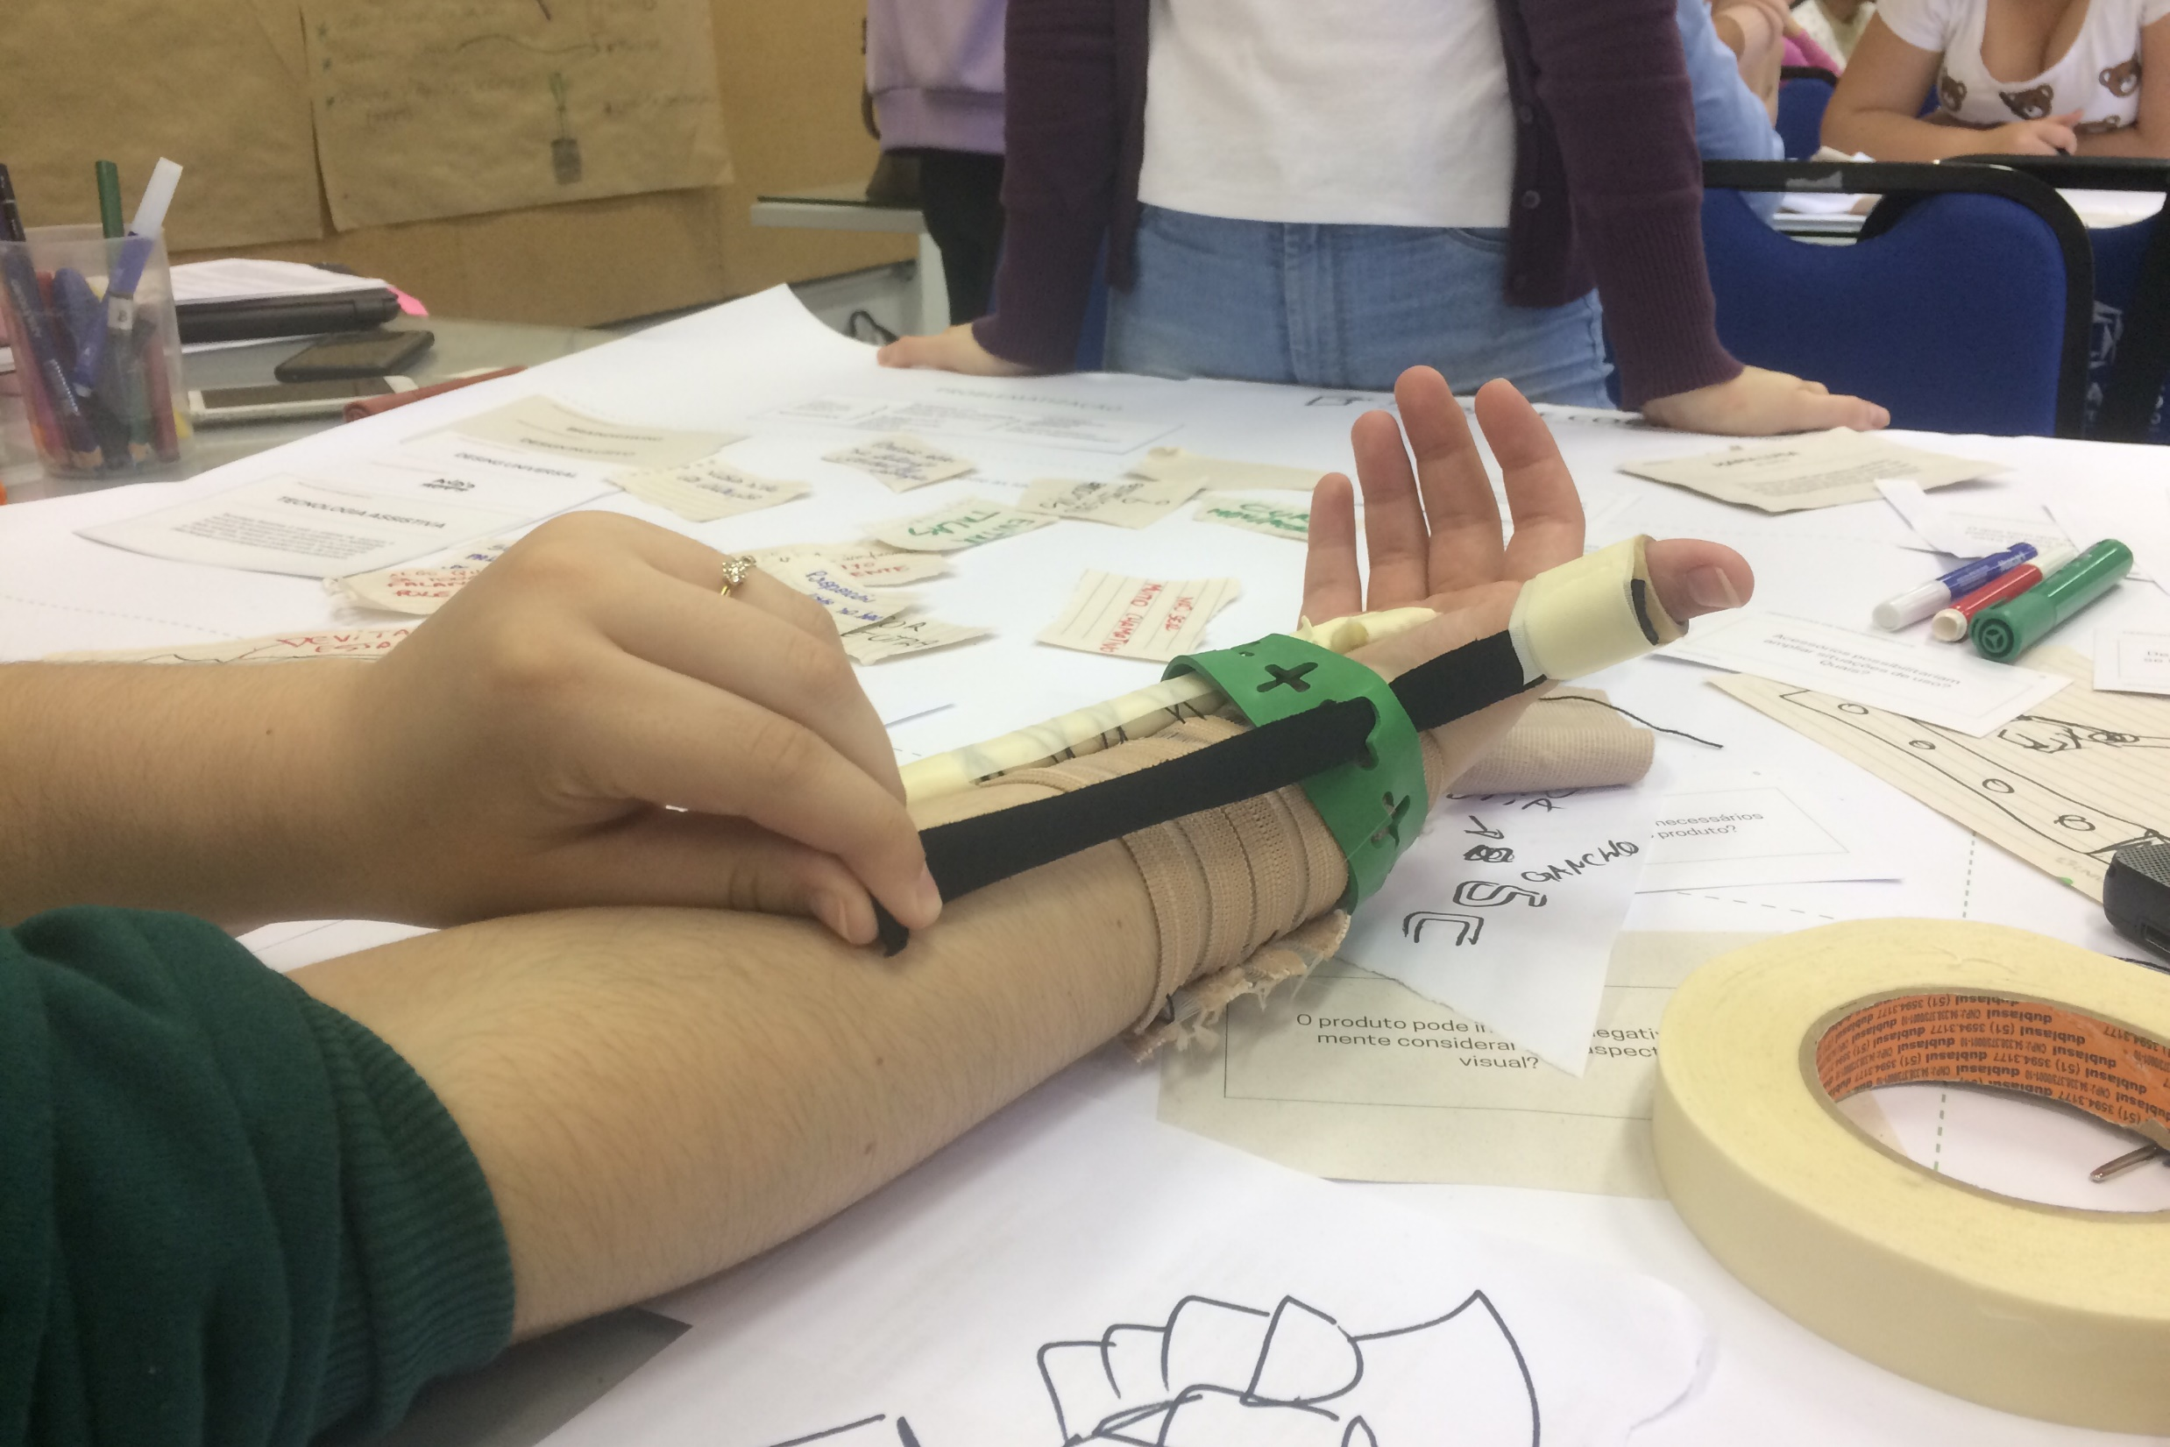

Slide 38
Muito obrigado. cyrne@univates.br

